Slide 1
Introduction à la métacognition
Qu’est-ce qu’apprendre?
L’apprentissage, un processus très efficace dès la naissance
Apports des neurosciences
Un nourrisson établit des connexions à une vitesse fulgurante au fur et à mesure qu’il prend conscience de son environnement.
Les neurones construisent beaucoup plus de liens dans le cerveau d’un enfant que dans celui d’une adulte.
L’information pénètre par des « fenêtres » qui s’ouvrent et se ferment à divers moments du développement.
D.A. Sousa, p24.

Slide 2
Définitions
Enseigner: organiser des situations d’apprentissage
Enseignant: médiateur entre l’élève et le savoir
Apprendre: modification adaptative du comportement consécutive à l’interaction de l’individu avec son milieu
Didactique: organisation des conditions qui facilitent les apprentissages
Style d’enseignement: manière particulière d’organiser les conditions d’apprentissage; modalités de la communication didactique
Stratégie d’enseignement: ensemble de comportements didactiques coordonnés pour faciliter les apprentissages
Style d’apprentissage: manière préférentielle de saisir et de traiter l’information; modalités de résolution de problèmes

Slide 3
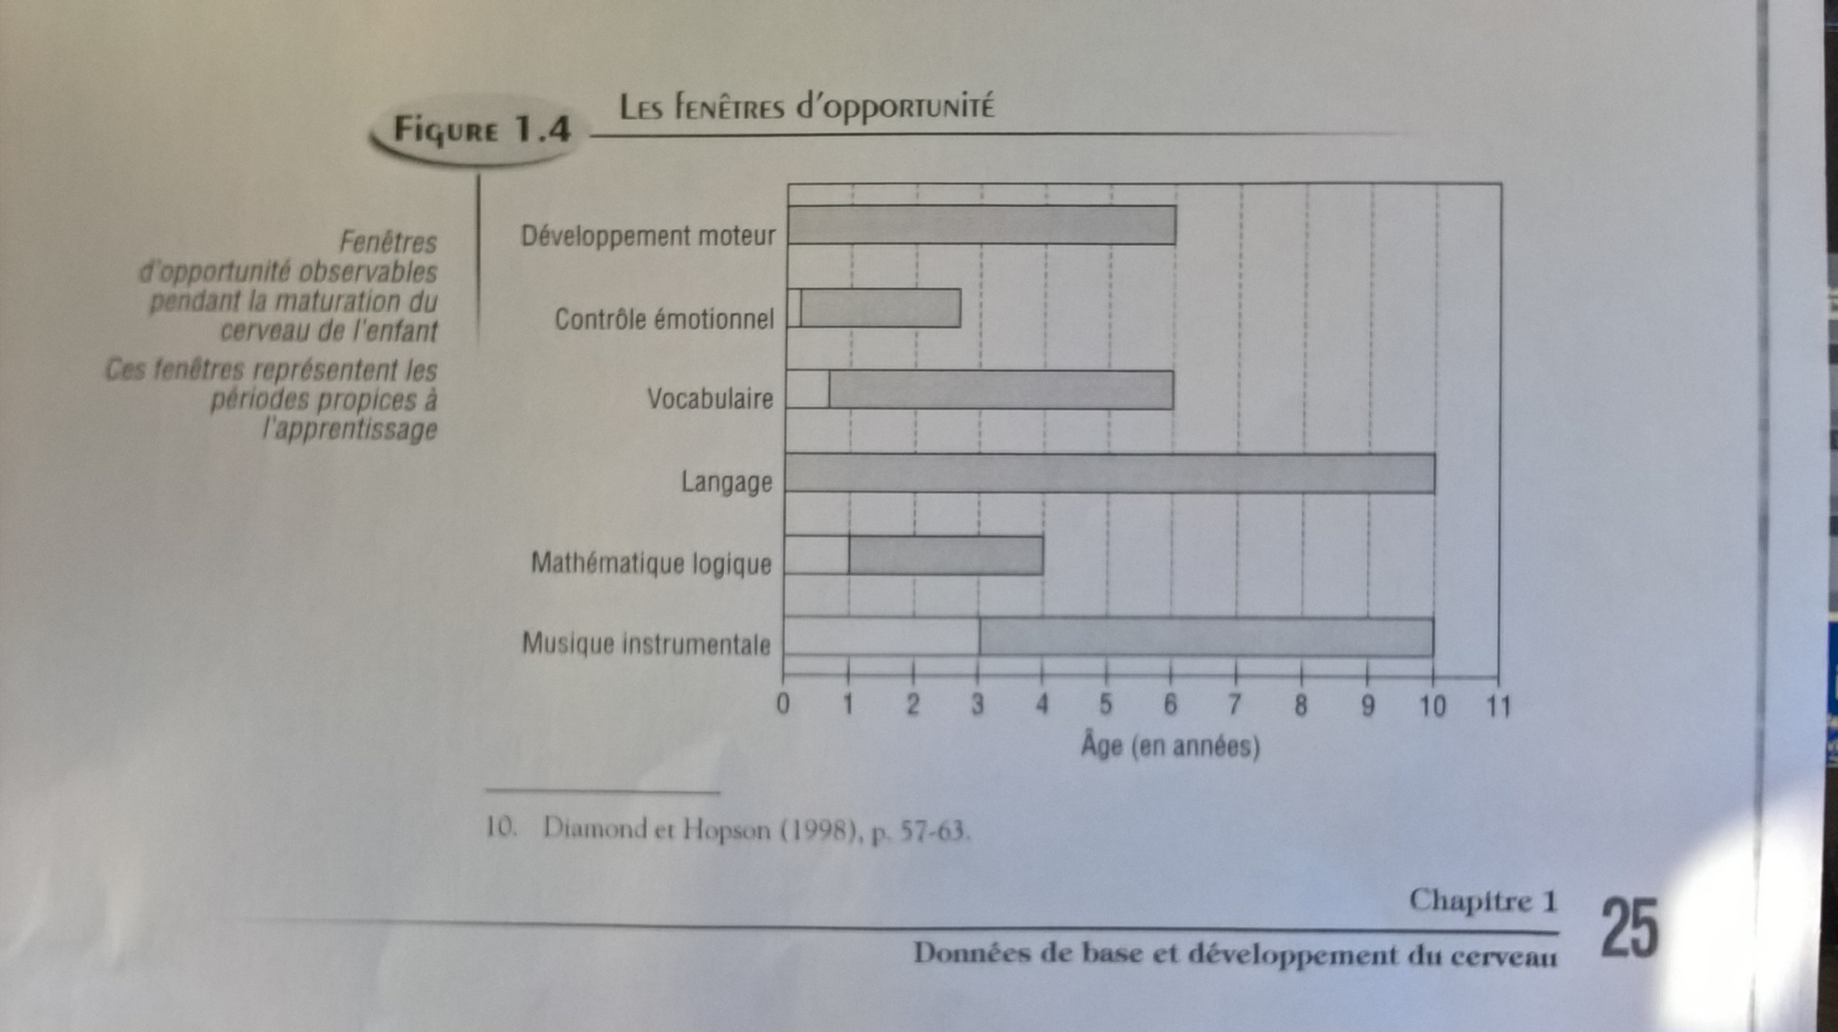
L’apprentissage, un processus très efficace dès la naissance
D.A. Sousa (2002). Un cerveau pour apprendre.

Slide 4
Un exemple: l’apprentissage des langues
Extrait de D.A. Sousa, Les fenêtres d’opportunité, p.25:
« La fenêtre d’acquisition de la parole s’ouvre tôt après la naissance et se referme vers 10 ou 11 ans. Au-delà de cet âge, apprendre une langue devient beaucoup plus difficile. […] Sachant cela, il semble illogique que la plupart des écoles amorcent encore l’enseignement d’une autre langue au secondaire plutôt qu’en primaire. »
À 3 ans, l’enfant peut posséder un vocabulaire de près de 900 mots et l’augmenter jusqu’à environ 2500 à 3000 à 5 ans.
(Diamond et Hopson (1998) p154, cité par Sousa, p27)

Slide 5
L’apprentissage, un processus très efficace dès la naissance
Apports des neurosciences
Plus le contexte est riche, plus il y a de ramifications qui s’élaborent, plus rapide et significatif est l’apprentissage.
À partir de la puberté, la vitesse de ramification décroît.
Deux processus se déclenchent: les connexions créées deviennent permanentes si elles sont utilisées, d’autres disparaissent si elles ne sont plus reliées à un vécu.
D.A. Sousa (p24-25).

Slide 6
Styles VS Stratégies d’apprentissage
Mythe ou réalité, votre avis?
Quelle(s) différence(s) entre ces deux termes?
Votre style? « On enseigne comme on a appris ou comme on a vu être enseigné » -> interrelation
Exemple : Questionnaire ISALEM 97 / Felder / la Pizza de Gardner
-> Critiques -) méthode empirique faible +) offrir des pistes et outils didactiques variés pour rendre l’apprentissage plus efficace

Slide 7
"Styles" ou préférences d’apprentissage
Différenciation entre ‘styles’ et ‘stratégies’
Un style représente un ensemble d’approches, de techniques ou d’outils que l’apprenant va créer ou mobiliser naturellement pour s’approprier un contenu ou une compétence.
C’est un profil d’apprentissage.
Un style d’apprentissage est un ensemble de caractéristiques imposé par le développement biologique qui rend la même méthode d’enseignement formidable pour certains et terribles pour d’autres (Dunn & Griggs, 1988 cité par Oxford, 2003).
Un style est d’abord une tendance naturelle pouvant être modifié par la suite par l’apprentissage de stratégies.

Slide 8
"Styles" ou préférences d’apprentissage
Une stratégie d’apprentissage fait référence à un ensemble séquentiel ou non de comportements pour améliorer une performance d’apprentissage, avec ou sans l’utilisation d’une technique ou d’un outil (Verschueren, A. 2016).
Les styles et les stratégies influencent la capacité d’une personne à apprendre dans un contexte éducationnel particulier (Oxford, R.L. 2003).

Slide 9
Les styles ou profil d’apprentissage
Nombreuses tentatives d’explication…. Coffield , 2004 (cité par E.Sander et al. 2018, Les neurosciences en éducation, Mythes et réalité, Ed. Retz, p48) en dénombre 71 déclinaisons.
Exemples:
Centration VS Balayage (Bruner, 1956)
Impulsifs VS Réflexifs (J.Kagan et Pearson, 1966)
Holistes VS Sérialistes (Pask et Scott, 1976)
Intuitifs réceptifs normatifs VS méthodiques réceptifs normatifs (Keen et Mc Kenney, 1976)
Dépendants VS Indépendants du champ (A. Witkin, 1978)
Auditifs VS Visuels (A.de la Garanderie, 1980)
Divergents/convergents Accomodateurs/Assimilateurs (Kolb, 1985)
Cerveau gauche / Cerveau droit (B.McCarthy, 1986)

Slide 10
Les styles ou profil d’apprentissage

Slide 11
Les styles ou profil d’apprentissage
Visuel, Auditif, Kynestésique, Olfactif, Gustatif (VAKOG) -> pensez aux célébrités qui excellent dans un domaine
global ou analytique
séquentiels ou intuitifs
tolérant ou intolérant à l’ambiguité (Ely 1989; Oxford and Ehrman 1995; Reid 1995a; Dreyer and Oxford 1996).
….. The list goes on!

Slide 12


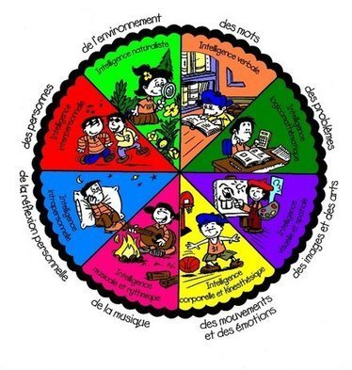
Les “intelligences multiples” d’Howard Gardner https://howardgardner.com/multiple-intelligences/
Sujet à des critiques de validité scientifique … (cf. E.Sander et al., chapitre 4, p61, opcit)

Slide 13
La métacognition et l’importance de l’exercer dès l’entrée au DI
Définitions 1/20
Concept apparu dans les années 70
Rubin (1975), Stern (1975), Hosenfeld (1976), and Naiman et al. (1978)
Partant d’un constat: les étudiants qui sont efficaces dans l’apprentissage d’une langue ont des façons (styles/stratégies) spécifiques de l’apprendre.
L’idée est donc d’identifier, de répertorier, d’étudier ces « façons » d’apprendre de manière à aider d’autres étudiants et de faciliter leur apprentissage d’une seconde langue.

Slide 14
Métacognition – définitions 2/20
La métacognition implique un contrôle actif, une régulation en conséquence et une orchestration des processus cognitifs pour atteindre des objectifs cognitifs (Flavell, 1976, p. 252 cité par Rasekh, Z.E., & Ranjbary, R., 2003)
Pensées ou comportements spécifiques que les individus utilisent pour comprendre, apprendre et retenir de nouvelles informations (O’Malley and Chamot, 1990)
Actions, comportements, étapes ou techniques que les étudiants utilisent, souvent inconsciemment, pour améliorer leurs progrès dans leur compréhension, intégrer, et utiliser la seconde langue (Oxford, 1994, cité par Rasekh, Z.E., & Ranjbary, R., 2003)

Slide 15
Métacognition – définitions 3/20
Capacité d’être conscient de ses propres processus mentaux (Rahimia, M. , & Katal, M., 2011).
Les stratégies d’apprentissage sont définies comme des techniques pour comprendre, se souvenir et utiliser des informations, qui sont utilisées intentionnellement et contrôlées consciemment par l’apprenant (Pressley & McCormick, 1995; Bialystok, 1990; Oxford, 1990, 1996 cités par Rahimia, M. , & Katal, M., 2011)
« Apprendre à apprendre »

Slide 16
Métacognition – Étapes 4/20
Réflexions sur les composants-étapes de la métacognition:
(Anderson, 2002, cité par Rasekh, Z.E., & Ranjbary, R., 2003)
1. La préparation des stratégies d’apprentissage
2. La planification
3. L’utilisation
4. Le contrôle (“monitoring”) de l’utilisation
5. L’orchestration de différentes stratégies
6. L’évaluation de l’utilisation de ces stratégies d’apprentissage et de leur impact sur l’apprentissage.
Cette dernière étape permettant un feedback et une adaptation des précédentes étapes dans le but d’améliorer l’efficacité de l’apprentissage en cours.

Slide 17
Métacognition – le ‘bon apprenant’ 5/20
Oxford (2012) cite
Rubin, 1975
Motivé et volontaire
A un élan à communiquer (est désinhibé)
N’hésite pas à commettre des erreurs
Porte son attention sur les modèles (structures) et les analyse
Saisis les occasions pour pratiquer la langue
S’écoute et surveille son utilisation de la langue et celle des autres
Fais attention à la signification des mots et des phrases

Slide 18
Métacognition – le ‘bon apprenant’ 6/20
Naiman, Frohlich, &Todesco (1975)
Apprend à penser dans la langue
Aborde aussi les aspects affectifs de l’acquisition d’une langue
Abraham and Vann, 1987
Combine les stratégies de manière appropriée
Oxford, 2012
Utilise plus de stratégies et plus fréquemment
Réalise les actes d’apprentissage plus consciemment et une meilleure capacité à décrire les stratégies utilisées
Utilise les stratégies adéquatement en fonction de la tâche demandée

Slide 19
Métacognition – le ‘bon apprenant’ 7/20
Sélectionne les stratégies qui vont bien ensemble selon un processus orchestré et adapté aux exigences de la situation (Chamot & Kupper, 1989; Wenden, 1998, cités par Rasekh, Z.E., & Ranjbary, R., 2003).
Sanaoui (1995) : 2 approches, “styles” d’apprentissage
Systématique : les éls sont organisés et indépendants, révisent régulièrement, utilisent des “extensions” à l’apprentissage (paroles de chanson, dvd, séries sur internet…).
Non-systématique : les éls sont dépendants du cours, utilisent un vocabulaire restreint, révisent peu ou pas du tout.

Slide 20
Métacognition – Catégories 8/20
Dans les années 80 et début 90, les recherches ont essentiellement été centrées sur la catégorisation des stratégies. Différentes taxonomies ont alors vu le jour:
O’Malley & Chamot (1990) cités par Rasekh, Z.E., & Ranjbary, R. (2003).
Cognitives (ex. traduire, répéter, analyser, synthétiser, déduire, imager), métacognitives (ex. planifier, organiser), socio-affectives
Oxford (2002) définit 6 catégories regroupées en
Stratégies directes: la cognition, la mémorisation, la compensation
Stratégies indirectes: la métacognition, affectives et sociales.

Slide 21
Métacognition – Catégories 9/20
6 catégories de stratégies : (Oxford, 2002)
1. De cognition:
Deviner par le contexte, raisonner de manière inductive ou déductive, prendre des notes systématiques, réorganiser l’information, utiliser des capacités mentales élevées comme l’analyse, la synthèse, le raisonnement.
Tester des hypothèses (ex. lecture ou à l’audition), en se référant à ce que l’on connaît déjà ou ce que l’on a vécu.
Émettre des hypothèses sur la signification d’un mot inconnu, si la signification a du sens, sinon émettre à nouveau une hypothèse.

Slide 22
Métacognition – Catégories 10/20
2. De mémorisation
Faire des liens entre ce qui est inconnu et ce qui est connu, utiliser des acronymes, faire des rimes, utiliser des gestes, utiliser les sites d’apprentissage/révision en ligne, …

Slide 23
Métacognition – Catégories 11/20
3. De métacognition
Apprendre à se connaître : identifier ses sources d’intérêt personnel, ses besoins, ses préférences en termes de styles d’apprentissage.
Identifier les ressources disponibles, décider quelle/s ressource/s a/ont le plus d’importance par rapport à une tâche, organiser un plan d’étude, trouver un endroit pour étudier et organiser une ambiance propice à l’étude.
Se fixer des objectifs d’étude réalistes
Réviser le vocabulaire et la grammaire pertinents
Utiliser des stratégies efficaces selon la compétence visée (voir exemples)
Analyser le pourquoi de ses erreurs

Slide 24
Métacognition – Catégories 12/20
4. De compensation
Trouver des synonymes quand je parle/écris
Mimer des mots que je ne sais pas à l’oral
Utiliser des circonlocutions à l’écrit (faire des périphrases, dire autrement ou de manière imagée)

Slide 25
Métacognition – Catégories 13/20
5. Des stratégies affectives
Identifier ses émotions (positives ou négatives) et devenir conscient des circonstances ou des tâches d’apprentissage qui les évoquent.
Travailler ou trouver de l’aide pour travailler sur ses émotions et l’image de soi lorsqu’elles constituent un obstacle à l’apprentissage peut se révéler très efficace.
NB: Obstacles éducatifs ou culturels; Anxiété de l’apprentissage liée à la peur de communiquer lorsqu’un jugement de performance est anticipé. L’anxiété peut saboter le processus d’apprentissage, tout comme le stress quand il devient néga…tif.
Techniques: respiration profonde, rires, assertivité et pensée positive, relaxation en classe, se fixer des objectifs étape par étape et atteignables, projection positive de soi,
Les attitudes et croyances négatives peuvent réduire la motivation des apprenants et nuire à l’apprentissage de la langue, alors qu’une attitude et des croyances positives font l’inverse.

Slide 26
Métacognition – Catégories 14/20
6. Des stratégies sociales
Travailler par paires ou en groupes (projet)
Demander de l’aide, des clarifications, …
Faire appel au tutorat
Apprendre les normes sociales et culturelles

Slide 27
Métacognition - Ce que dit la recherche 15/20
Les apprenants qui utilisent des stratégies d’apprentissage tendent à obtenir de meilleurs résultats.
(Chamot & Kupper, 1989; Chamot & O’Malley, 1994; Boekaerts, Pintrich, & Zeidner, 2000; Bolitho et al., 2003; Eilam & Aharon, 2003; Mokhtari & Reichard, 2002; Palmer & Goetz, 1988; Victori & Lockhart, 1995; Zimmerman & Schunk, 2001; Purpura, 1997, 1998 (cités par Rahimia, M., & Katal, M., 2011) ; Carrell, Pharis, & Liberto, 1989; Carrell, 1998; Oxford 1990a, 1990b, 1996; Oxford et al., 1990, (cités par Rasekh, Z.E., & Ranjbary, R., 2003); Mokhtari et al., 2002; Zimmerman et al., 2001; …

Slide 28
Métacognition – Ce que dit la recherche 16/20
Ces stratégies doivent être enseignées car elles ne sont pas innées chez l’élève. Lorsqu’elles sont enseignées en classe, il y a une amélioration à la fois sur la façon d’apprendre et sur le produit de l’apprentissage (O’Malley and Chamot (1990), and Oxford (1990a) cité par Rasekh, Z.E., & Ranjbary, R., 2003).
L’usage efficace de ces stratégies est rare parmi les élèves. (Oxford)
Elles ont plus d’efficacité lorsqu’elles sont utilisées de manière combinées plutôt qu’individuellement (O’Malley & Chamot, 1990).

Slide 29
Métacognition – Ce que dit la recherche 17/20
Se donner des objectifs clairs et réalistes pour l’élève, constituant un défit, peuvent l’aider à percevoir ses propres progrès, et en devenant conscients de ses progrès, sa motivation à apprendre augmenterait. (Andersen, 2002).
La pratique en classe de la métacognition s’inscrit dans une démarche de pédagogie différenciée et active puisqu’elle est destinée à l’amélioration par l’élève lui-même de ses techniques d’apprentissage. L’enseignement des stratégies d’apprentissage doit faire partie du curriculum. (référentiels)

Slide 30
Métacognition - Ce que dit la recherche 18/20
Les stratégies métacognitives permettent aux apprenants de prendre un rôle actif, de gérer et diriger leur propre apprentissage et finalement, trouver les meilleures méthodes pour s’exercer et renforcer ce qu’ils ont appris (Chari et al., 2010).
Augmentation dans l’autonomie de l’apprenant, de sa confiance et de l’individualité de la démarche (Chamot & Kupper, 1989; Chamot & O’Malley, 1994 cités par Rasekh, Z.E., & Ranjbary, R., 2003; Fewell, 2010).
Forte corrélation entre l’utilisation de la métacognition et la motivation (Chamot & Kupper, 1989 cités par Rasekh, Z.E., & Ranjbary, R., 2003; Chamot & O’Malley, 1994; Vandergrift, 2005)

Slide 31
Métacognition - Ce que dit la recherche 19/20
Selon Graham (1997, pp. 42-43, cité par Rasekh, Z.E., & Ranjbary, R., 2003), les stratégies métacognitives ont le rôle le plus central dans l’amélioration de l’apprentissage.
Idem pour Mahmoudi et al., 2010 qui disent que "Appliquer des stratégies métacognitives appropriées dans la résolution de tâches est un paramètre déterminant dans l’efficacité de l’apprentissage de la langue".
Cela augmente la vitesse de progrès dans la langue (Victori & Lockart, 1995), ainsi que la qualité et la vitesse de l’engagement dans l’apprentissage (Pintrich et al., 1993).
Ces capacités métacognitives rejaillissent sur toutes les autres compétences langagières à l’oral comme à l’écrit. Les nouvelles situations d’apprentissage sont également mieux réussies (Vann & Abraham, 1990).

Slide 32
Métacognition - Ce que dit la recherche 20/20
Les enseignants qui entraînent leurs élèves aux stratégies d’apprentissage deviennent enthousiastes au sujet de leur rôle de facilitateurs de l’apprentissage en classe. Ils envisagent plus leur rôle comme étant orienté vers l’apprentissage de leurs élèves et plus conscients de leurs besoins individuels. Ils ont aussi pris conscience de l’efficacité de leurs techniques d’enseignement adéquates ou non avec les stratégies d’apprentissage de leurs élèves. Et parfois, ils décidèrent d’adapter leurs modèles d’enseignement en conséquence. (Oxford et al., p.210)(O’Malley and Chamot (1990), and Oxford (1990a) cité par Rasekh, Z.E., & Ranjbary, R., 2003).

Slide 33
Références bibliographiques
Motivation
Leclercq, D. (2006). La motivation scolaire selon Rolland Viau. Université de Liège
Métacognition et styles d’apprentissage
Davis, K., Christodoulou, J., Seider, S., & Gardner, H. (2013). The Theory of Multiple Intelligences. Retrieved from
http://multipleintelligencesoasis.org/wp-content/uploads/2013/06/443-davis-christodoulou-seider-mi-article.pdf
Hourst, B. (2014). À l’école des intelligences multiples. Hachette Education
Rasekh, Z.E., & Ranjbary, R. (2003, September). Metacognitive Strategy Training for Vocabulary Learning. The Electronic Journal for English as a Second Language (Vol. 7, Num. 2). Retrieved from http://doclib.ulg.ac.be/apa/Wiki.jsp?page=ArticlesDeP%C3%A9riodiques
Griffiths, C. & Oxford, R. (2014). Twenty-first century landscape of language learning strategies. System, 43, 1-10. DOI: 10.1016/j.system.2013.12.009
Oxford, R. (2002). Language learning strategies. In R. Carter and D. Nunan (Eds.), The Cambridge guide to teaching English to speakers of other
languages (pp. 166-172). Cambridge: Cambridge University Press. Retrieved on https://archive.org/stream/ilhem_20150321_1654/[David_Nunan,_Ronald_Carter]_The_Cambridge_guide_t_djvu.txt

Slide 34
Références bibliographiques
Métacognition et styles d’apprentissage
Oxford, R. L. (2003). Language learning styles and strategies: An Overview. Oxford: GALA. Retrieved from http://hyxy.nankai.edu.cn/jingpinke/buchongyuedu/learning%20strategies%20by%20Oxford.pdf
Rahimia, M. , & Katal, M. (2011). Metacognitive strategies awareness and success in learning English as a foreign language: an overview. Procedia - Social and Behavioral Sciences 31 (2012) 73 – 81.. Retrieved from www.sciencedirect.com (consulté le 31/10/2016) ou http://ac.els-cdn.com/S187704281102948X/1-s2.0-S187704281102948X-main.pdf?_tid=c83184f2-9f89-11e6-a26f-00000aacb362&acdnat=1477932660_5a1adbcc5133f7322cc73ffab1e9fa52
Rasekh, Z. and Ranjbary, R. (2003). Metacognitive strategy training for vocabulary learning, TESL-EJ, 7, 1-18. Retrieved from http://www.tesl-ej.org/wordpress/issues/volume7/ej26/ej26a5/?em_x=22 (consulté le 31/10/2016)
Sander, E. et al. (2018). Les neurosciences en éducation. Mythes et réalités. Éditions Retz.
Schaar, O. et Culot, S. (2018). Ta réussite à l’école: la méthode LOL. De Boeck Supérieur.
Toscani, P. (2013). Les neurosciences au coeur de la classe. Chronique Sociale (2è edition).
http://www.lem.ulg.ac.be/StyleApprent/StyleApprent_CG/index.htm Questionnaire ISALEM-97

